Slide 1
Fyziologie krve. Imunitní systém.

Slide 2
Úvod
Krev
Krevní plazma a proteiny krevní plazmy, viskozita
Erytrocyty
Leukocyty
Trombocyty
Hemostáza (fibrinolýza)
Imunita (vrozená –buněčná a humorální; získaná – buněčná a humorální; očkování (imunizace – pasivní, aktivní)

Slide 3
Funkce krve
Transportní funkce
Homeostáza
Obrana organizmu
Hemostáza
Termoregulace
Humorální řízení

Slide 4
Krevní plazma. Anorganické látky.
Na⁺ (137-147 mmol/l): udržení osmotického tlaku, objemu, pH
Cl⁻ (98-106 mmol/l): udržení osmotického tlaku, objemu, pH
K⁺ (3,8-5,1 mmol/l): činnost svalů (hl. myokardu)
Ca²⁺ (2,1-2,7mmol/l): nervová dráždivost, stažlivost svalu, srážení krve, propustnost membrán, mineralizace kostí
P (0,65-1,62 mmol/l): regulace pH, mineralizace kostí
Mg²⁺ (0,75-1,25 mmol/l): aktivita enzymů, nervová dráždivost
HCO₃⁻ (25-34 mmol/l): transport CO₂, udržení pH
Fe (16-25 μmol/l): součást hemoglobinu - transport plynů
I (275-630 nmol/l): tvorba hormonů štítné žlázy

Slide 5
Krevní plazma. Organické látky
Plazmatické proteiny 60-80 g/l
Albuminy (40-48 g/l): onkotický tlak, transport iontů, mastných kyselin, pigmentů, látek tělu cizích, hormonů
Globuliny (18-30 g/l)
α-globuliny: transport hormonů, kovů, vitamínů
β-globuliny: vazba hemu, vit. B12, železa, transport cholesterolu
γ-globuliny: protilátky, specifická imunita
Fibrinogen (3 g/l): srážení krve
Tuky (4-10 g/l)
Glukóza (4-5,5 mmol/l)
Dusíkaté látky (0,2-0,4 g/l): močovina, bilirubin, aminokyseliny
Hormony, vitamíny, enzymy, léky

Slide 6
Viskozita krve
Viskozita neboli vazkost je veličina, která charakterizuje vnitřní tření tekutiny a závisí především na přitažlivých silách mezi částicemi
Fibrinogen (Interakce s Ery, s LDL; hyperfibrinogenémie)
Hematokrit (přímé a nepřímé interakce mezi Ery a mezi Ery a fibrinogenem)
Průměr cévy
Rychlost proudění krve
Teplota (za fyziologických podmínek zanedbatelný parametr)

Slide 7
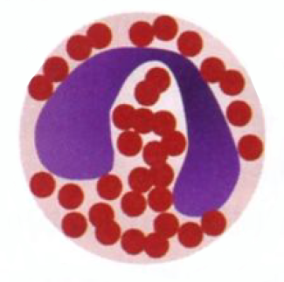
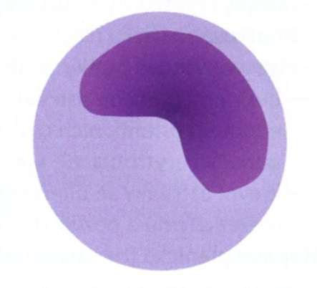
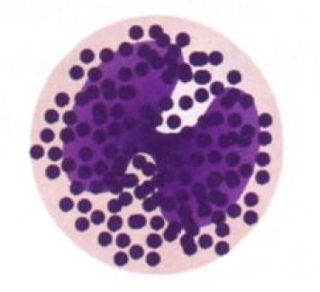
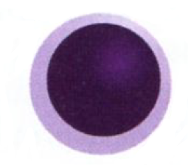
Formované krevní elementy
erytrocyty
5.10¹²/ll
leukocyty
4-10.10⁹/l
trombocyty
150-400.10⁹/l
granulocyty
agranulocyty
neutrofil
bazofil
eozinofil
monocyt
lymfocyt

Slide 8
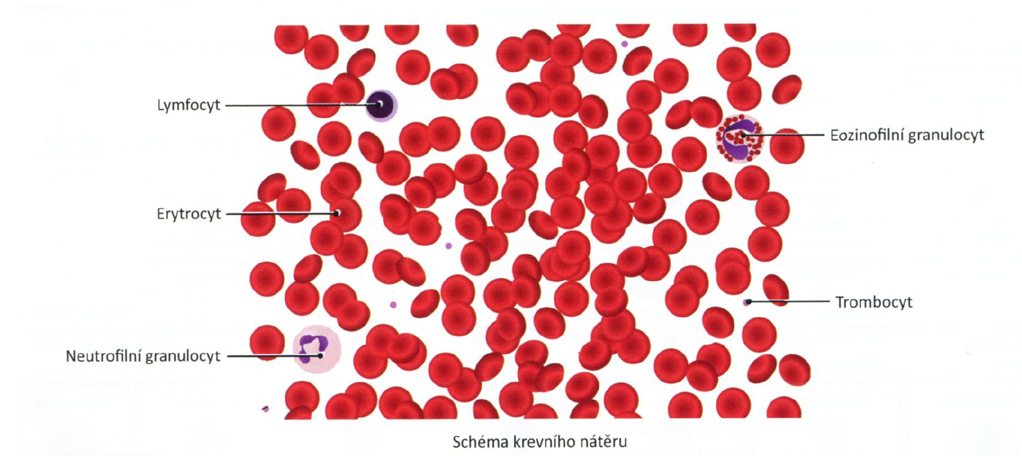
Formované krevní elementy
Schéma krevního nátěru

Slide 9
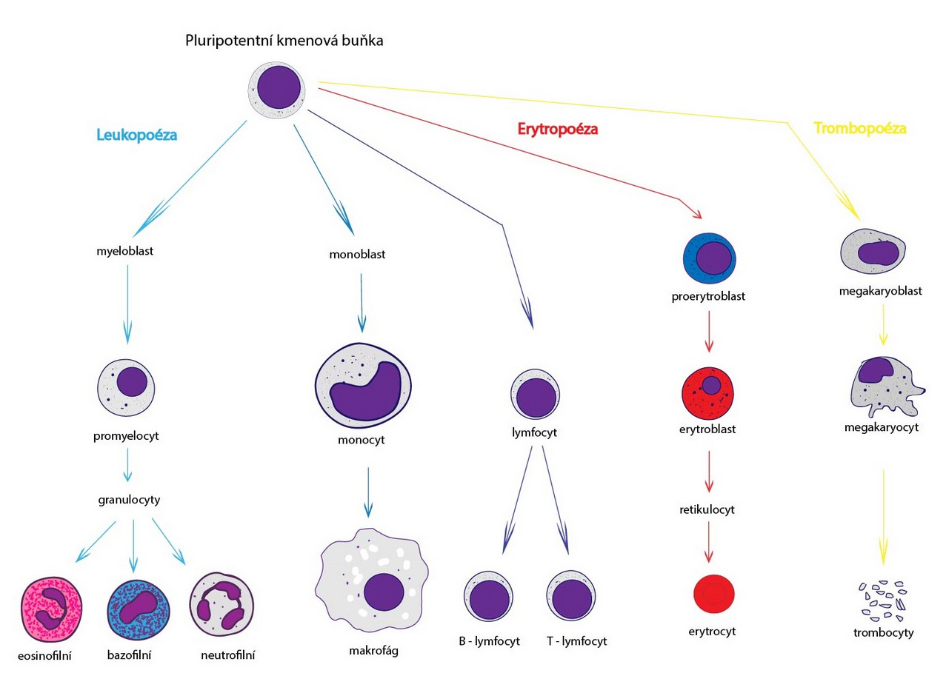
Hematopoéza

Slide 10
Erytropoéza
Ontogeneze
3. týden: žloutkový vak
6. týden: játra (tvorba v žloutkovém vaku zaniká)
12. týden: slezina
20. týden: kostní dřeň
32. týden: přesmyk z embryonálního hemoglobinu na HbF
novorozenec: krvetvorba pouze v kostech, přesmyk HbF na dospělý hemoglobin HbA
dospělý člověk: krvetvorba v hrudní kosti, obratlech, žebrech, v klíční kosti, v pánevních kostech, v plochých lebečních kostech, v proximálních epifýzách některých dlouhých kostí

Slide 11
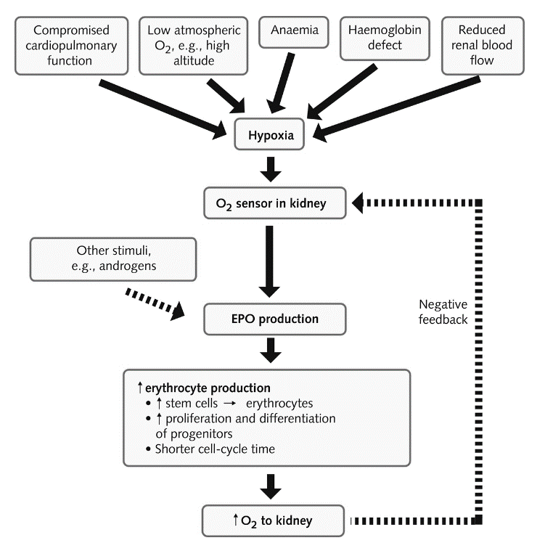
Erytropoéza
Erytropoetin - tvorba v ledvinách
působí na citlivé determinované progenitorové buňky v kostní dřeni
stimuluje syntézu nukleových kyselin
aktivuje geny potřebné k syntéze hemoglobinu
zvyšuje příjem Fe
Látky potřebné pro tvorbu erytrocytů
aminokyseliny: bílkovinná část hemoglobinu
železo: vazba kyslíku na hemoglobin a myoglobin
vitamín B12: důležitý pro syntézu DNA
kyselina listová: důležitý pro syntézu DNA
*
androgeny ↑ erytropoézu
hormony štítné žlázy ↑ erytropoézu
růstový hormon ↑ erytropoézu
hormony kůry nadledvin ↑ erytropoézu
prostaglandin E ↑ produkci erytropoetinu v ledvinách
Notes:
Erytropoéza je proces tvorby erytrocytů, který probíhá převážně v kostní dřeni.
Stimulus pro erytropoézu: Pokles hladiny kyslíku (hypoxie) v těle stimuluje produkci erytropoetinu (EPO) v ledvinách.
HIF (hypoxický indukovatelný faktor): Hypoxický indukovatelný faktor (HIF) je transkripční faktor, který hraje klíčovou roli v regulaci buněčné odpovědi na hypoxii, tedy na nízkou hladinu kyslíku v prostředí. Jeho hlavní funkce a mechanismus působení zahrnují následující aspekty:
1. Stabilizace a aktivace HIF
Normální podmínky: V přítomnosti dostatečného množství kyslíku je HIF hydroxylačně destabilizován pomocí enzymů zvaných hydroxylázy (např. prolylhydroxyláza). To vede k jeho degradaci v proteazomech.
Hypoxie: Při nízké hladině kyslíku se aktivita hydroxyláz snižuje, což umožňuje HIF stabilizaci. Stabilizovaný HIF se dimerizuje s HIF-β (ARNT) a vytváří aktivní komplex.
2. Transkripční aktivita
Cílové geny: Aktivovaný HIF se váže na specifické sekvence DNA v promotorových oblastech genů, které regulují různé biologické procesy. Mezi tyto geny patří:
Erytropoetin (EPO): Zvyšuje produkci červených krvinek.
Vaskulární endoteliální růstový faktor (VEGF): Podporuje angiogenezi (tvorbu nových cév).
Glukózový transporter (GLUT1): Zvyšuje příjem glukózy.
3. Odpověď na hypoxii
Zvýšení EPO: EPO zvyšuje erytropoézu v kostní dřeni, což zvyšuje počet červených krvinek a zlepšuje transport kyslíku.
Angiogeneze: VEGF podporuje tvorbu nových cév, což zajišťuje lepší prokrvení a přísun kyslíku do tkání.
Metabolické přizpůsobení: HIF ovlivňuje metabolismus buněk, podporuje anaerobní glykolýzu a snižuje oxidační metabolismus, což je výhodné při nedostatku kyslíku.
Hlavní kroky erytropoézy:
Proerytroblast: Nejranější stádium vývoje erytrocytů.
Erytroblast: Prekurzory, které ztrácejí jádro a začínají syntetizovat hemoglobin.
Retikulocyt: Mladé červené krvinky, které se uvolňují do krevního oběhu.
Erytrocyt: Zralé červené krvinky, které transportují kyslík.
Erytropoéza probíhá především v červené kostní dřeni, a to jak u dospělých, tak u dětí (u nich i v játrech a slezině). Tato regulace je důležitá pro udržení adekvátního množství červených krvinek a kyslíkové kapacity krve.

Slide 12
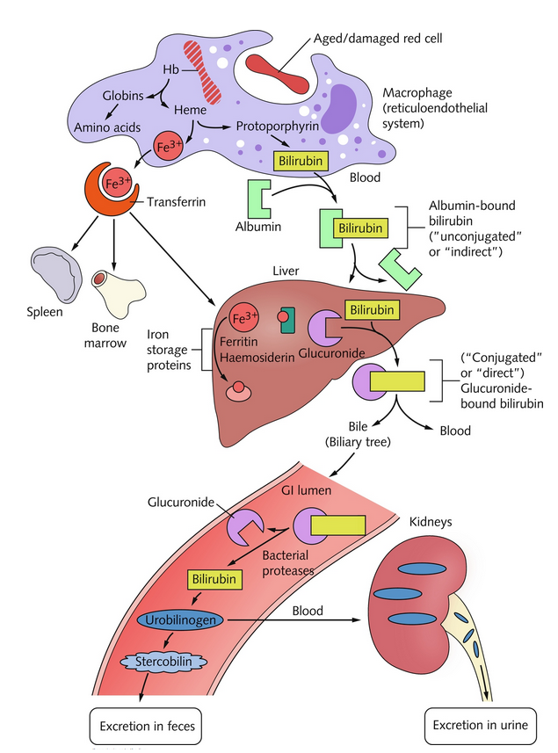
Zánik červených krvinek
Slezina: fagocytóza starých a poškozených erytrocytů
Hemoglobin=globin+hem
Globin – aminokyseliny
Hem=CO₂+Fe+biliverdin
Fe – syntéza dalšího hemoglobinu
Notes:
1. Životní cyklus erytrocytů
Erytrocyty mají průměrnou životnost přibližně 120 dní. Po uplynutí této doby ztrácejí schopnost efektivně transportovat kyslík a stávají se náchylnými k poškození.
2. Identifikace a odstranění
Slezina: Slezina hraje hlavní roli v odstraňování starých nebo poškozených erytrocytů. Speciální buňky (makrofágy) detekují změny v membráně červených krvinek, jako je ztluštění nebo oxidace lipidů, a iniciují jejich odstranění.
Játra: I když je slezina hlavním místem, játra také podílejí na procesu odstranění erytrocytů, zejména v případě, že je slezina nefunkční.
3. Degradace hemoglobinu
Rozklad hemoglobinu: Když jsou erytrocyty zničeny, hemoglobin se uvolňuje a štěpí na dvě hlavní složky: globin (bílkovinná část) a heme (železo obsahující porfyrin).
Metabolismus heme: Heme se přeměňuje na bilirubin v makrofázích sleziny a jater. Tento proces zahrnuje enzymy, jako je heme oxygenáza, která rozkládá heme na biliverdin (zelený pigment) a poté na bilirubin.
Transport bilirubinu
Nepřímý (volný) bilirubin: Po vzniku se bilirubin váže na albumin v krvi, což zvyšuje jeho rozpustnost a usnadňuje transport do jater. Tento typ bilirubinu je lipofilní (rozpustný v tucích) a nemůže být vylučován močí.
Metabolismus v játrech
Ukončení metabolismu: V játrech se bilirubin přeměňuje na konjugovaný bilirubin (přímý bilirubin) pomocí enzymu UDP-glukuronyltransferázy, který přidává kyselinu glukuronovou. Tato konjugace zvyšuje vodní rozpustnost bilirubinu.
Konjugovaný bilirubin: Tento typ bilirubinu je vodou rozpustný a může být vylučován do žluči.
Vylučování bilirubinu
Žluč: Konjugovaný bilirubin je vylučován do žluči a poté do střev, kde se podílí na trávení tuků.
Střevní metabolismus: V tlustém střevě se bilirubin metabolizuje na urobilinogen a stercobilin. Urobilinogen může být reabsorvován a vylučován močí jako urobilin, což dává moči její žlutou barvu. Stercobilin je zodpovědný za hnědou barvu stolice.
4. Regulace zániku erytrocytů
Homeostáza: Tělo reguluje množství nově vytvářených erytrocytů v kostní dřeni na základě potřeby a zániku starých červených krvinek, což zajišťuje stabilní hladinu červených krvinek v oběhu.

Slide 13
Červená krvinka (erytrocyt)
Bezjaderná buňka, hlavní část formované složky krve
Tvar:
bikonkávní disk -tvar zvětšuje povrch asi o 30%
tvar zajištuje protein spektrin
plasticita tvaru důležitá pro prostup úzkými kapilárami
Velikost:
Normocyt: 7,2 μm
Mikrocyt (-oza): ≤ 7 μm
Makrocyt (-oza): ≥ 9 μm
Megalocyt: ≥ 20 μm
Tloušťka cca 2,5 μm na periferii a cca 1 μm ve středu disku
*Anisocytóza

Slide 14
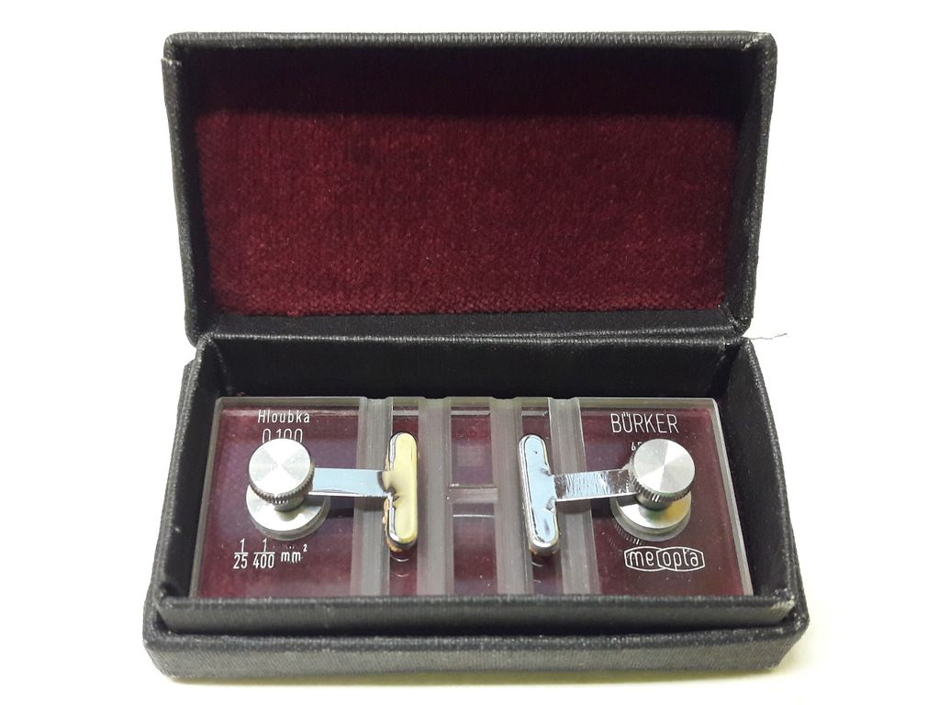
Červená krvinka (erytrocyt)
Fyziologické rozmezí erytrocytů:
♂: 4,3-5,3 * 10¹² / l
♀: 3,8-4,8 * 10¹² / l
Novorozenec: 4,4-7 *10¹²/ l
Stanovení počtu červených krvinek
Automatické metody
Impedanční
Fotooptická
Klasická metoda
Bürkerova komůrka + Hayemův roztok

Slide 15
Funkce Ery
Přenos dýchacích plynů
Pufrovací systém
Udržování viskozity krve

Slide 16
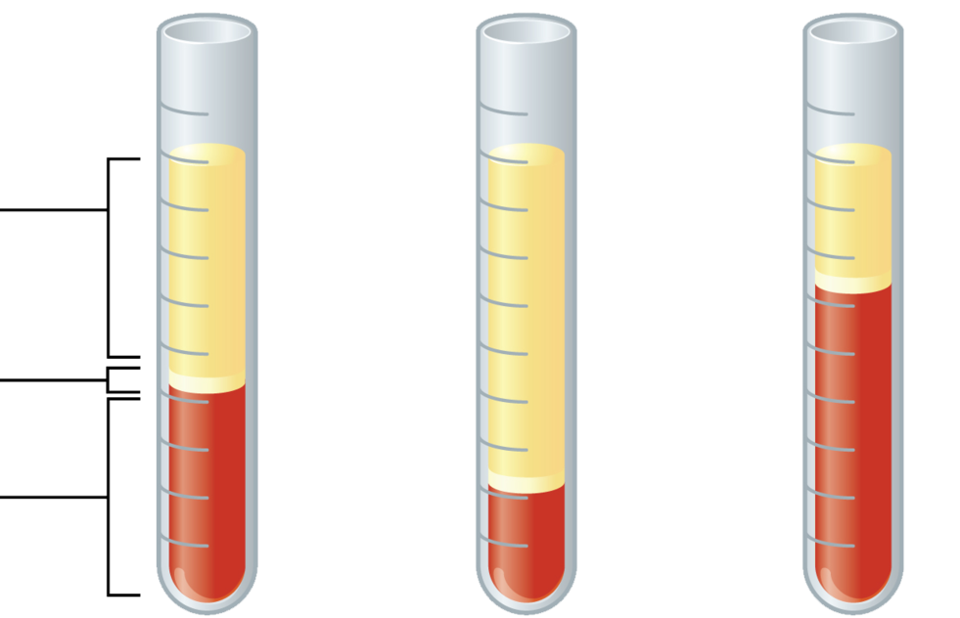
Hematokrit (Hct)
Vyjadřuje procentuální zastoupení objemu erytrocytů v plné krvi
Zjišťujeme po centrifugaci nesrážlivé krve*
Fyziologické rozmezí Hct:
♂: 42-52%
♀: 37-47%
plazma (55 %)
leukocyty and destičky (1%)
erytrocyty (44%)
Normální
krev
Anemická
krev
Polycytémie
*centrifugací srážlivé krve po odstranění krevního koagula získáme krevní sérum (od plazmy se liší chyběním koagulačních faktorů)

Slide 17
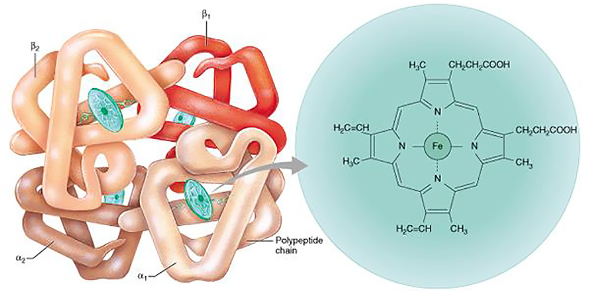
Hemoglobin (Hb)
Embryo: ε4 nebo α2ε2
Plod: HbF α2γ2
Dospělý: HbA α2β2
HbA₂ α2δ2
Oxyhemoglobin: vazba O₂ na Fe²⁺ v hemu
Karbaminohemoglobin: vazba CO₂ na NH₂ konce bílkoviny
Karboxyhemoglobin: vazba CO na Fe²⁺ v hemu
Methemoglobin: hem s Fe³⁺ - nemůže vázat O₂
Notes:
Hemoglobin je železo obsahující bílkovina, která se nachází v červených krvinkách a je klíčová pro přenos kyslíku v těle. Jeho hlavní funkcí je vázat kyslík v plicích a přenášet ho do tkání a orgánů, kde ho uvolňuje, a zároveň přebírat oxid uhličitý, který je následně transportován zpět do plic, aby byl vydechnut.
Struktura hemoglobinu:
Hemoglobin se skládá ze čtyř podjednotek, z nichž každá obsahuje:
Globinová část – proteinová část.
Hém – neproteinová část obsahující železo, na které se váže kyslík.
Každá molekula hemoglobinu může vázat až čtyři molekuly kyslíku, což umožňuje efektivní transport kyslíku krví.
Typy hemoglobinu:
HbA (dospělý hemoglobin) – převládající forma hemoglobinu u dospělých.
HbF (fetální hemoglobin) – forma přítomná u plodu, která má vyšší afinitu ke kyslíku, což umožňuje efektivnější přenos kyslíku z matky na plod.
Hladina hemoglobinu:
Normální hladiny hemoglobinu se liší v závislosti na věku, pohlaví a dalších faktorech:
U mužů: 130–170 g/l
U žen: 120–160 g/l
U dětí se hladiny liší v závislosti na věku.

Slide 18
Vypočítané hodnoty červené složky
HYPOCHROMNÍ
↑ HYPERCHROMNÍ
Koncentrace hemoglobinu
v erytrocytu = 310-360 g/l
MCHC=Hb/Hct
Hb
Hct
MCH=Hb/RBC
MCV=Hct/RBC
Množství hemoglobinu
v erytrocytu = 28-32 pg
Objem erytrocytu = 80-95 fl
HYPOCHROMNÍ
↑ HYPERCHROMNÍ
↑ MAKROCYT
↓ MIKROCYT
Ery

Slide 19
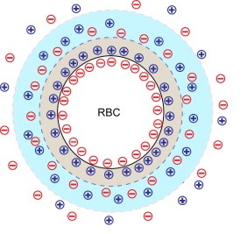
Sedimentace erytrocytů
Rychlost poklesu krvinek v nesrážlivé krvi
Helmholtzova elektrická dvojvrstva
Sedimentační rychlost je nepřímo úměrná suspenzní stabilitě krve
Fyziologické hodnoty
♂: 2-8 mm/h
♀: 7-12 mm/h
Novorozenci: 2 mm/h
Kojenci: 4-8 mm/h
Notes:
Helmholtzova dvojvrstva erytrocytů:
Povrch erytrocytů je nabitý záporně kvůli fosfolipidům a specifickým bílkovinám, které jsou součástí jejich membrány (zejména kyselina sialová). Když se erytrocyty nacházejí v prostředí krevní plazmy, která je roztokem obsahujícím různé ionty (např. sodík, draslík, chlorid), dochází k vytvoření dvojvrstvy podobné Helmholtzově dvojvrstvě.
Tato dvojvrstva by se mohla skládat z:
Vnitřní vrstvy (povrch erytrocytu) – povrch erytrocytu je záporně nabitý kvůli specifickým molekulám na membráně, což přitahuje kladně nabité ionty (např. ionty sodíku) z okolního prostředí.
Vnější vrstvy (difúzní vrstva) – tato vrstva je tvořena ionty z plazmy, které kompenzují záporný náboj povrchu erytrocytů. Ionty jsou v této vrstvě uspořádány méně pevně než v první vrstvě a jejich koncentrace klesá s rostoucí vzdáleností od buněčné membrány.

Slide 20
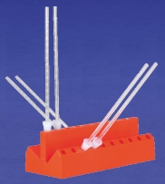
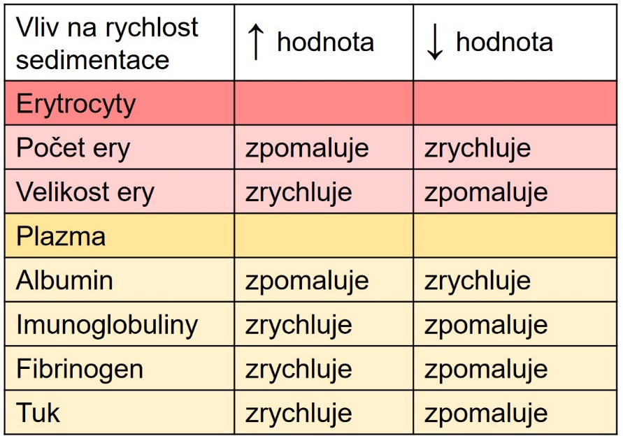
Sedimentace erytrocytů
Metody vyšetření sedimentační rychlosti:
dle Fahraeus-Westergrena(FW, přímá metoda):
kapilára postavená kolmo
odečítá se po 1 hodině
dle Wintroba(šikmá sedimentace):
kapilára sešikmená pod úhlem 45°
odečítá se po 15 minutách
Faktory, ovlivňující sedimentaci:
Množství Ery
Rozměr Ery
Přítomnost bílkovin
pH
Tuky, cholesterol

Slide 21
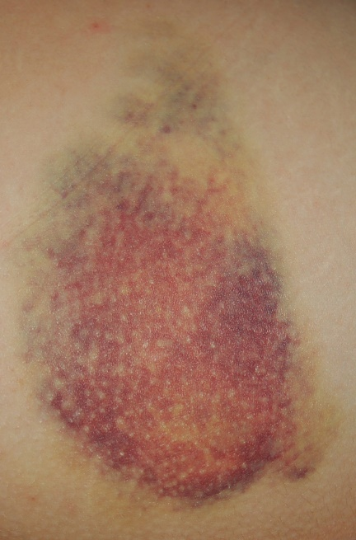
Hemolýza
Rozpad červených krvinek
Fyzikální
Mechanické poškození membrány, třepání, ultrazvuk, extrémní změny teplot, UV záření
Osmotická
Ery v hypotonickém roztoku nasává vodu a praská
Chemická
Chemická reakce lipidů v membráně s chemickou látkou –silné kyseliny a zásady, tuková rozpouštědla, povrchově aktivní látky (detergenty)
Toxická
Bakteriální toxiny, jedy (rostlinné, hadí, hmyzí, pavoučí,...), paraziti (Plasmodiumspp. -malárie)
Imunologická
Transfuze nekompatibilní krve -imunitní systém hemolyzuje erytrocyty (komplementem)

Slide 22
Systém AB0
Antigen na povrchu erytrocytu (aglutinogen): A, B
Protilátka v krvi (aglutinin): anti-A, anti-B (IgM)

Slide 23
Systém AB0
 |  | 0 (-, anti AB) | A (A, anti B) | B (B, anti A) | AB (AB,-)
ERY | 0 (-) | V | V | V | V
 | A (A) | - | V | - | V
 | B (B) | - | - | V | V
 | AB (AB) | - | - | - | V
Plazma | 0(anti AB) | V | - | - | -
 | A(anti B) | V | V | - | -
 | B(anti A) | V | - | V | -
 | AB(-) | V | V | V | V

Slide 24
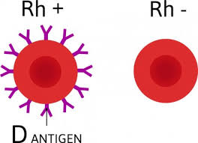
Systém Rh
Antigeny D, d (také C,c, E, e, které jsou slabší) - přítomné jen na erytrocytech → Rh⁺ (83%)
u Rh⁻ krve vznikají protilátky (anti-D, IgG) až po imunizaci
I. Rh⁻ + Rh⁺ => N
Anti-D
Rh⁺
Rh⁺
Rh⁺
II. Rh⁻ + Rh⁺ => hemolýza
Anti-D
^{(IgG)}

Slide 25
Hematopoéza

Slide 26
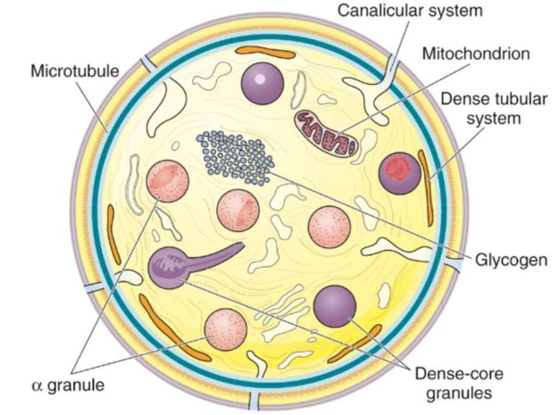
Krevní destičky (trombocyty)
Bezjaderné, bezbarvé, granulované, nejmenší formované elementy krevní
Tvar:
hladké, okrouhlé disky
tvar udržován cytoskeletem
membrána: obsahuje receptory pro přilnutí na vhodné povrchy
cytoplasma: obsahuje aktin, myosin, glykogen, lysozomy a
granula: denzní granula (neproteinové substance –serotonin, ADP, adenonukleotidy) a αgranula (proteinový obsah: faktory srážení, destičkový růstový faktor)
Velikost: 2 –4 mm průměr, 0,5 –1 mm tloušťka
Počet: 200 000 –500 000 v ml, z toho třetina ve slezině a dvě třetiny v cirkulaci
Produkce vazokonstrikčních látek (serotonin, thromboxan A)

Slide 27
Krevní destičky (trombocyty)
Funkce:
Neproteinové substance – serotonin, ADP, thromboxan A – vazokonstrikce
Proteinové substance – faktory srážení krve
Prezentace antigenů

Slide 28
Hemostáza (zástava krvácení)
Cévy – vazokonstrikce (zúžení) v místě poškození
Trombocyty – dočasná zátka (bílý trombus), postupně zpevňován vlákny fibrinu, pak se nalepují i erytrocyty
Tvorba definitivního trombu (červený trombus)
Notes:
Vazokonstrikce: Po poranění cévy se spouští reflexní vazokonstrikce, což zúží cévu a sníží prokrvení.
Adheze trombocytů: Trombocyty se vážou na exponované kolagenní vlákna v místě poranění. Tento proces je zprostředkován von Willebrandovým faktorem (vWF), který se váže na kolagen a trombocyty.
Aktivace trombocytů: Po adhezi se trombocyty aktivují, mění svůj tvar (z kulatého na hvězdicový) a začínají uvolňovat různé látky (ADP, tromboxan A2), které podporují další adhezi a agregaci.
Agregace trombocytů: Aktivované trombocyty se spojují dohromady, čímž vytvářejí primární zátku, která uzavírá poškozenou cévu.

Slide 29
Srážení krve - hemokoagulace
Složitý řetězec enzymových reakcí, na kterých se podílí látky uvolňující se z krevní plazmy, z trombocytů a cévní stěny
Sérum - plazma bez faktorů, které se spotřebovaly při srážení krve
Látky důležité pro koagulaci:
Vitamín K
Ca²⁺
Důležité látky bránící koagulaci:
Tělu vlastní – plazmin, heparin
Tělu cizí - látky blokující funkci vitamínu K(Warfarin)
- látky vyvazující Ca2+ (pouze ve zkumavce)

Slide 30
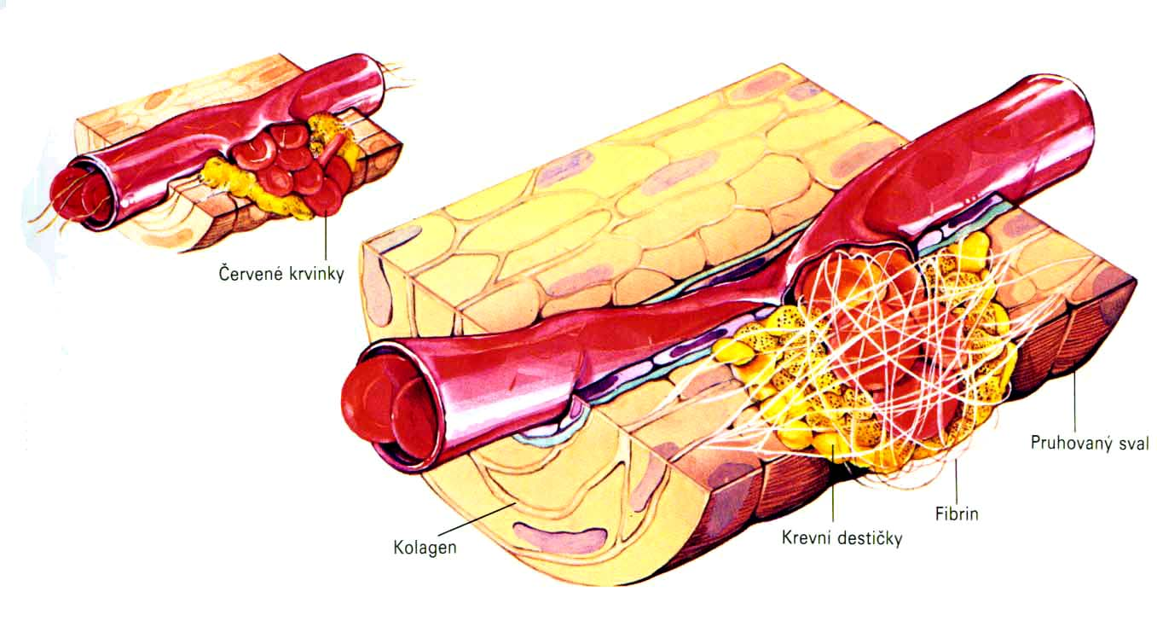
Hemokoagulace
navazuje na primární hemostázu
účastní se jí faktory krevního srážení
dnes dva náhledy:
bílkovinný model
buněčný model
výsledek je vznik fibrinu a následně definitivního trombu

Slide 31
Prokoagulační faktory
I: fibrinogen
II: protrombin
III: tromboplastin, trombokináza
IV: ionty vápníku
V: proakcelerin
VII: prokonvertin
VIII: antihemofilní faktor A
IX: antihemofilní faktor B
X: Stuart – Prower faktor
XI: antihemofilní faktor C
XII: Hageman faktor
XIII: faktor stabilizující fibrin
HMW-K: Fitzgerald faktor
Pre-K: prekallikrein
Ka: kallikrein
PL: destičkové fosfolipidy

Slide 32
Koagulační kaskáda. Moderní pojetí.
Iniciace
Amplifikace
Propagace
Stabilizace trombu

Slide 33
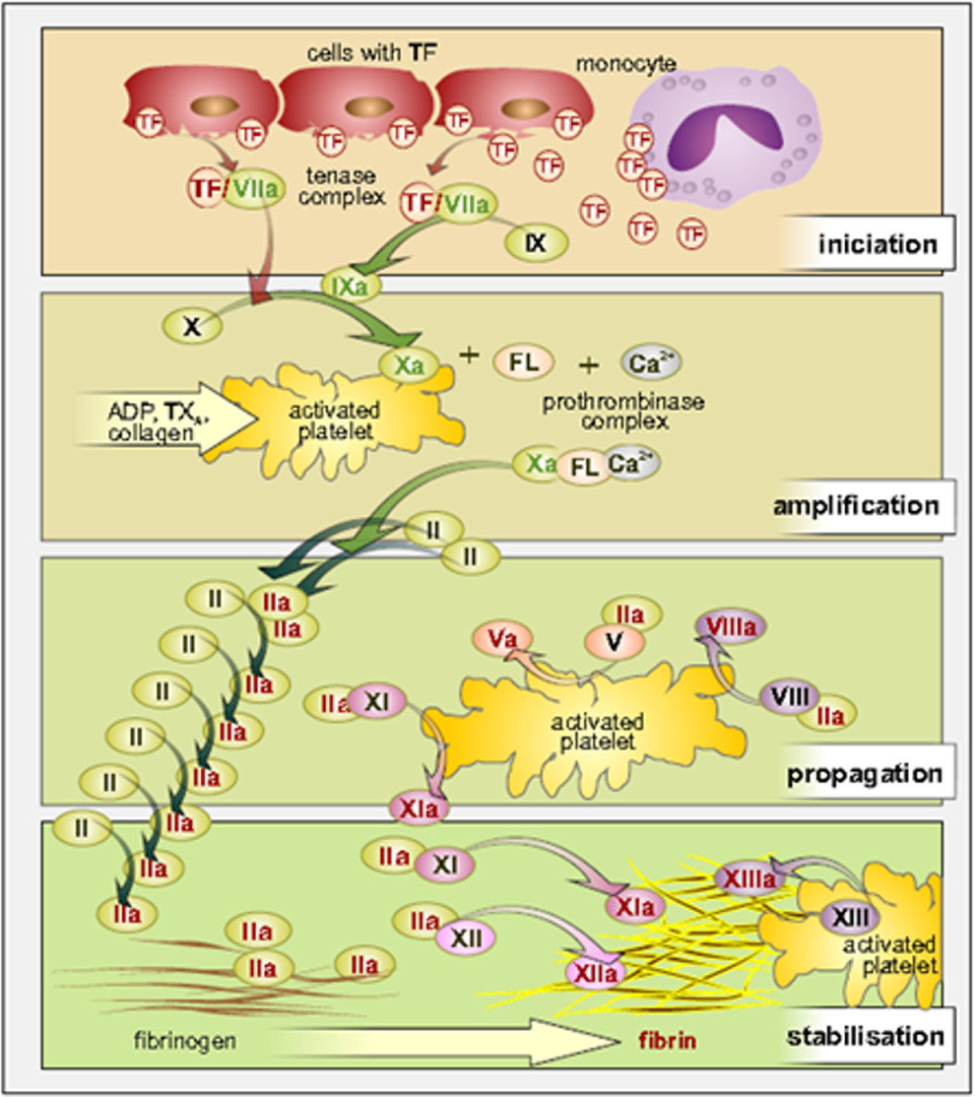
Koagulační kaskáda. Moderní pojetí.
Notes:
Buněčný model krevního srážení, známý také jako FAZR model (zkratka z anglických fází: Formation, Amplification, Zonation, Restriction), představuje moderní pohled na hemostázu, tedy na proces zastavení krvácení prostřednictvím tvorby krevní sraženiny.
FAZR model zahrnuje čtyři hlavní fáze:
1. Formation/Iniciation (Tvorba)
Tato fáze zahrnuje primární odpověď cévního systému na poranění. Proces začíná:
Cévní poranění: Po poranění cévní stěny dochází k expozici podkladového kolagenu a subendoteliálních struktur.
Adheze trombocytů: Trombocyty (destičky) se okamžitě vážou na expozovaný kolagen přes specifické receptory, jako je glykoprotein Ib a fibrinogenový receptor (GPIIb/IIIa).
Iniciace srážení: Expozice tkáňového faktoru (TF) na poškozené buněčné povrchy spouští extrinzickou dráhu koagulace. Tkáňový faktor aktivuje faktor VIIa, což vede ke spuštění koagulační kaskády a produkci malého množství trombinu.
2. Amplification (Amplifikace)
V této fázi dochází k výraznému zesílení koagulačního procesu, aby byl zajištěn dostatek trombinu pro efektivní tvorbu fibrinu:
Aktivace trombocytů: Malé množství trombinu vytvořené v první fázi aktivuje trombocyty. Aktivované trombocyty uvolňují látky, jako je adenosin difosfát (ADP) a thromboxan A₂, které dále stimulují další destičky k hromadění na místě poranění.
Aktivace faktorů V a VIII: Trombocytový povrch poskytuje prostředí, kde se aktivují klíčové koagulační faktory (faktor V a faktor VIII), čímž se zvýší produkce trombinu.
3. Zonation (Zonace)
Tato fáze představuje organizaci sraženiny na buněčné úrovni. Dochází k tomu, že krevní sraženina se vytváří jako struktura s různými zónami aktivace, přičemž různé buněčné a molekulární procesy probíhají současně:
Tvorba fibrinu: Trombin konvertuje fibrinogen na nerozpustný fibrin, který tvoří síťovitou strukturu a poskytuje základ pro mechanickou stabilitu sraženiny.
Zonace krevní sraženiny: V krevní sraženině vznikají zóny s vyšší a nižší koncentrací aktivovaných trombocytů a fibrinu. Na periferii sraženiny je menší koncentrace trombinu a aktivovaných faktorů, zatímco v centrální části je aktivita koagulačních faktorů nejvyšší.
4. Restriction (Omezení)
Tato fáze zahrnuje procesy, které zabraňují nekontrolovanému rozšíření srážení mimo poškozené místo. K tomu dochází prostřednictvím inhibičních mechanismů, které omezují šíření koagulačního procesu:
Antikoagulační faktory: Bílkoviny jako antitrombin III, protein C a protein S se vážou na aktivní koagulační faktory a inaktivují je, aby nedošlo k nekontrolovanému srážení.
Fibrinolýza: Po vytvoření sraženiny začíná její odbourávání pomocí enzymu plazminu, který rozkládá fibrinovou síť. Tento proces je regulován, aby se zabránilo příliš rychlé degradaci sraženiny.

Slide 34
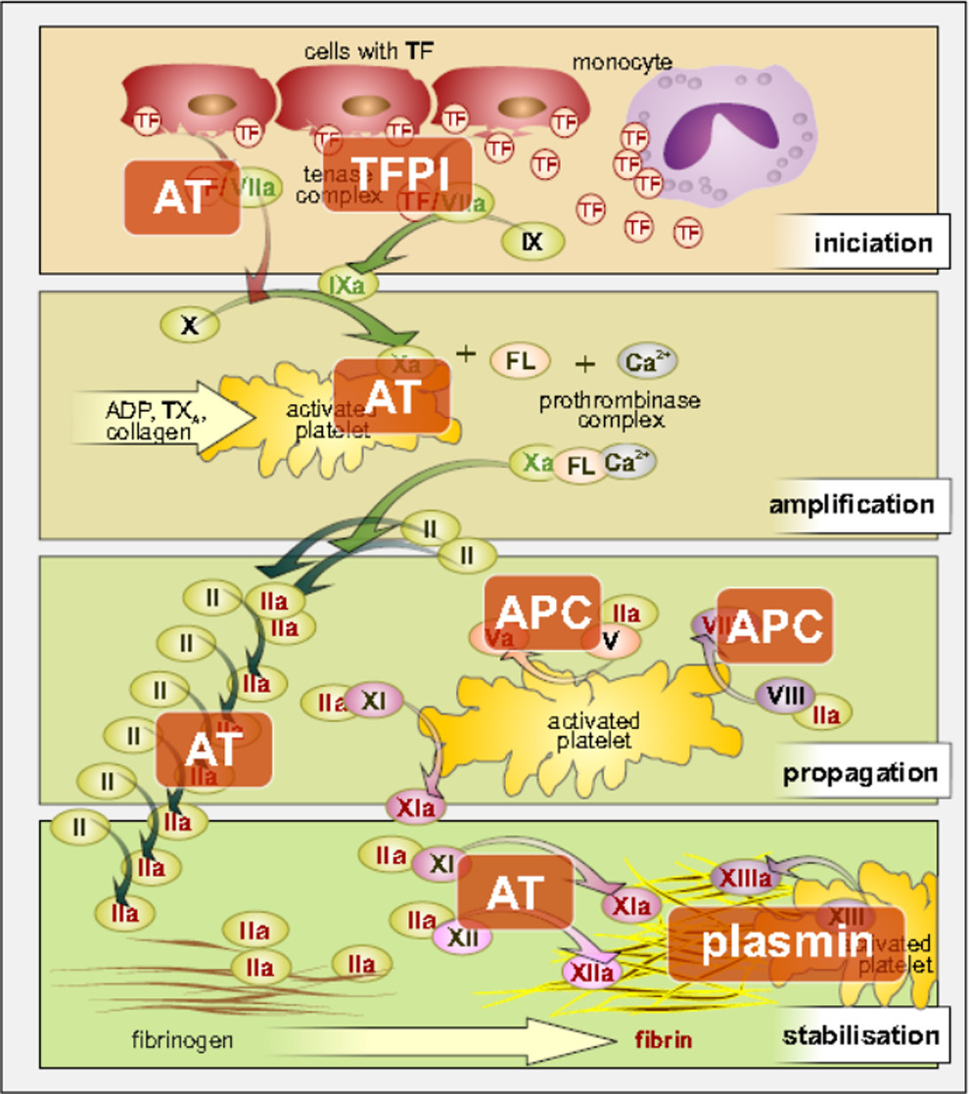
Inhibice srážení
Notes:
1. Antikoagulační proteiny
Antitrombin III (ATIII): Tento protein inhibuje aktivované koagulační faktory, zejména trombin (faktor IIa) a faktory Xa, IXa a XIa. Je aktivován heparinem, což zvyšuje jeho antikoagulační účinek.
Proteiny C a S: Aktivovaný protein C (APC) inaktivuje faktory Va a VIIIa, což snižuje tvorbu trombinu a zabraňuje dalšímu srážení. Protein S slouží jako kofaktor pro APC.
2. Inhibice trombocytů
Aspirin: Tento lék inhibuje cyklooxygenázu (COX), enzym, který je zodpovědný za syntézu tromboxanu A2, což je faktor podporující agregaci trombocytů. Tímto způsobem aspirin snižuje agregaci trombocytů.
P2Y12 inhibitory: Látky jako clopidogrel a ticagrelor blokují receptor P2Y12 na trombocytech, což zabraňuje účinkům ADP a snižuje agregaci trombocytů.
3. Fibrinolýza
Plasminogen a plasmin: Plasminogen je aktivován na plasmin, což je enzym, který štěpí fibrin a rozpouští sraženiny. Regulace fibrinolýzy je klíčová pro udržení rovnováhy v srážecím procesu.
Tkáňový aktivátor plasminogenu (tPA): Tento faktor je produkován endotelovými buňkami a stimuluje aktivaci plasminogenu na plasmin.
4. Endotelová funkce
Endoteliální buňky: Tyto buňky, které vystýlají cévy, produkují různé faktory, které inhibují srážení, jako je prostacyklin (PGI2), který zabraňuje agregaci trombocytů a vazokonstrikci.
5. Základní mechanizmy
Přítomnost aniontových povrchů: Srážení krve je aktivováno kontaktem s negativně nabitými plochami. V přítomnosti dostatečných aniontových povrchů, jako je endoteliální vrstva, je srážení omezováno.
pH a iontové prostředí: Změny v pH a koncentraci iontů (např. vápníku) mohou ovlivnit aktivaci koagulačních faktorů a trombocytů.

Slide 35
Inhibice srážení krve
Antitrombin III: IIa, IXa, Xa, XIa, XIIa
Trombomodulin (na membráně nepoškozeného endotelu):
komplex trombomodulin-trombin působí na protein C →protein Ca
protein Ca+protein S → komplex „protein Ca – protein S“
komplex pak inhibuje faktory Va a VIIIa
syntéza proteinu C a S je závislá na vitaminu K
Inhibitor tkáňového tromboplastinu (III)
Kumarinové preparáty (antivitamin K; např. Warfarin)

Slide 36
Poruchy hemostázy
Krvácivé stavy = chorobné stavy, u kterých vznikají krvácivé projevy buď spontánně nebo po neúměrně malém podnětu
Vasogenní poruchy krevního srážení
Trombocytární krvácení:
1)trombocytopenie
2)trombocytopatie
Koagulopatie–chybění nebo nedostatek plazmatických koagulačních faktorů:
Poruchy syntézy: dědičné (hemofilie), získané (karence vitamínu K, terapie deriváty kumarinu)
Poruchy přeměny:konsumpční koagulopatie a hyperfibrinolýza, mnohočetné transfuze, imunokoagulopatie, terapie heparinem

Slide 37
Hematopoéza

Slide 38
Bílé krvinky (leukocyty)
granulocyty
agranulocyty
neutrofil
bazofil
eozinofil
lymfocyt
monocyt
60%
do 0,5%
do 5%
20-50%
do 10%
lymfocyt T
lymfocyt B
lymfocyt NK

Slide 39
Granulocyty
Neutrofilní granulocyty
Tvoří 60–70 % leukocytů periferní krve
Obrana proti extracelulárním bakteriím
Hlavní funkcí neutrofilů je fagocytóza
Odumřelé neutrofily vytvářejí hnis
Eozinofilní granulocyty
Tvoří 1–5 % leukocytů periferní krve
Hrají důležitou roli při alergických reakcích (fagocytují komplex alergen-protilátka) a při ochraně proti parazitárním onemocněním (ze svých granul vypouštějí látky, které poškozují parazity)
Bazofilní granulocyty (bazofily)
Tvoří 0,5 % leukocytů periferní krve
Mají granula v cytoplazmě, která obsahují heparin a histamin
Uplatňují se při vzniku alergické reakce a dále se podílejí na likvidaci parazitárních onemocnění

Slide 40
Agranulocyty
Lymfocyt:
Tvoří 20–50 % z celkového počtu všech bílých krvinek
B-lymfocyty:
Základní buňky protilátkové imunity
Vznikají v kostní dřeni, kde i dozrávají
Konečným diferenciačním stadiem jsou plazmatické buňky produkující protilátky proti bílkovinným a glykoproteinovým antigenům a toxinům
T-lymfocyt:
Jsou podstatou specifické (získané) buněčné imunity
Vznikají v kostní dřeni a migrují do brzlíku, ve kterém dozrávají
Vylučují do krve cytokiny
Nesou CD3, CD8 nebo CD4 znaky
Natural killers, NK:
Hlavní část cytotoxické buněčné imunity.
Jsou schopni ničit i bez předchozího setkání s antigenem (to se uplatňuje u novorozenců)
Nenesou CD-3 znak

Slide 41
Imunitní systém
Základní koncepce:
ochrana organismu před patogenními mikroorganismy a jejich toxiny;
autotolerance: rozpoznává vlastní tkáně a buňky;
imunitní dozor (rozpoznává vnitřní škodliviny; odstraňuje staré, poškozené a zmutované buňky);
antigeny: látky, které imunitní systém rozpoznává a reaguje na ně.

Slide 43
Fyzikální bariéry
Bariérová obrana:
zahrnují kůži a sliznice dýchacích, močových a reprodukčních cest;
hlen zachycuje a umožňuje odstranění mikrobů;
tělesné tekutiny (sliny, hlen, slzy) jsou nepřátelské pro hodně patogenů;
nízké pH kůže a trávicího systému brání růstu mnoha bakterií.

Slide 44
Mukózní imunitní systém
MALT mucosa associated lymphoid tissue:
GALT (GIT);
BALT (bronchioly);
Peyerovy pláty v distálním úseku ilea;
d-MALT - difúzní lymfatická tkáň (buňky jsou rozptýleny ve sliznici nebo podsliznici);
o-MALT - organizovaná lymfatická tkáň (buňky jsou uspořádány v lymfatických folikulech, které mohou být izolované nebo spojené s tzv. folikulárními lymfatickými agregáty).

Slide 46
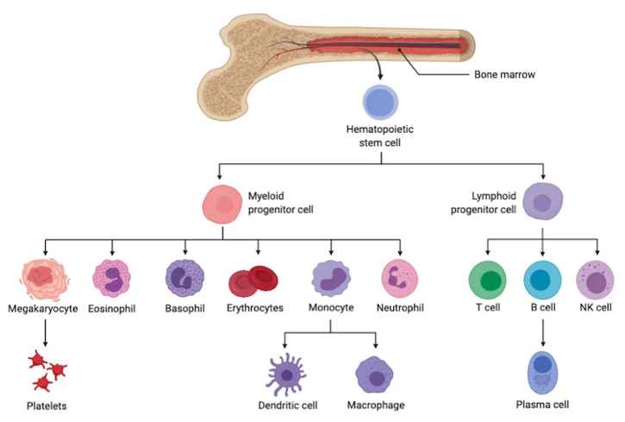
Hematopoéza

Slide 47
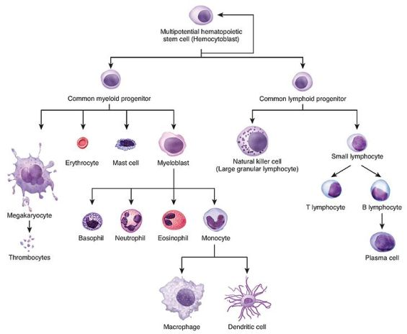
Vrozený imunitní systém
„je zapnuta“
rychlá reakce
nespecifický vzor odpovědi
funkce:
fyzikální bariera
nábor leukocytů (zánět)
protivirová obrana
Součásti systému:
fyzikalní/chemické bariery
fagocytóza (neutrofily, makrofágy, dendritické buňky, žírné buňky, NKC)
systém komplementu

Slide 48
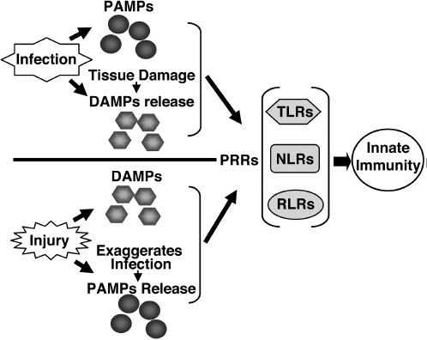
Rozpoznávání patogenů
PAMPs (pathogen-associated molecular patterns):
běžné molekulární vzory typické pro patogeny (např. bakteriální lipopolysacharidy, manóza, virové nukleové kyseliny).
DAMPs (damage-associated molecular proteins):
běžné molekulární vzory nacházející se na povrchu poškozených nebo mrtvých hostitelských buněk (např. proteiny tepelného šoku).
Pattern recognition receptory:
receptory na buňkách imunitního systému, které rozpoznávají PAMPs a DAMPs;
receptor + ligand (PAMP nebo DAMP) → aktivace signální dráhy → transkripční faktory → genová exprese zánětlivých a protivirových produktů → nábor/aktivace imunitních buněk

Slide 49
Makrofágy
fagocytární buňka vrozeného imunitního systému;
makrofágy pocházející z monocytů:
monocyty v krvi
dozrávají ve tkáni
CD14+
makrofágy nepocházející z monocytů:
vznikají ve tkáních z embryologických struktur (např. Kupfferovy buňky v játrech, alveolární makrofágy)
funkce:
fagocytóza buněk určených k likvidac;
APC (exprimují více MHCII): IFN-𝜸 (vylučovaný Th-buňkami a NKC) aktivuje makrofágy;
přímé zabíjení patogenu (rozpoznává PAMP → fagocytóza);
vylučují TNF-ɑ, ROS a NO (přímo ničí patogeny);
podpora angiogeneze a fibrózy.

Slide 50
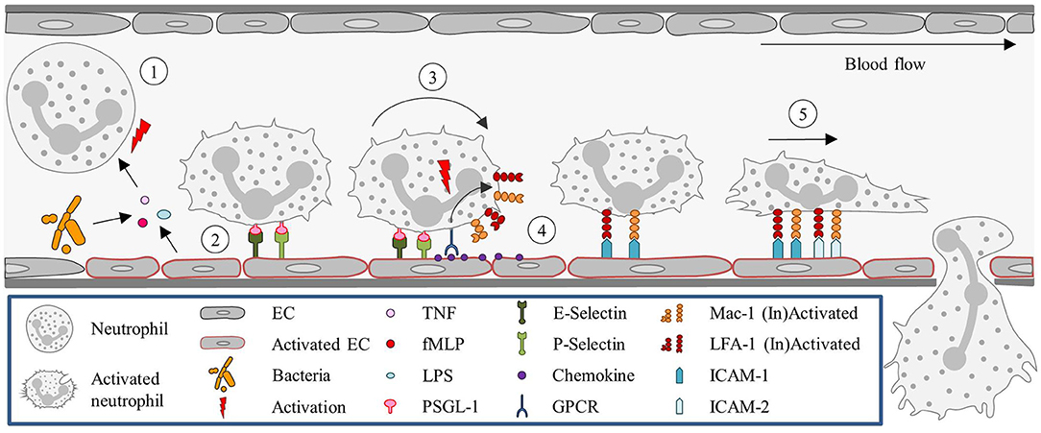
Neutrofily
fagocytující leukocyty
rychlá reakce
krátká životnost
Podněcování zranění:
makrofág rozpozná patogen a vylučuje IL-1 a TNF=>endoteliální buňky exprimují selektin
Rolování:
selektin+selektinový ligand =>zpomalení neutrofilů+rolování=>detekují LPS a exprimují integrin
Adheze:
integrin+ICAM =>zastavuje migraci neutrofilů
Diapedéza:
PMN se vytlačují z vaskulárního prostoru pomocí PECAM-1
Migrace k infekci:
IL-8 spouští migraci PMN do místa infekce a signalizuje zvýšení fagocytózy

Slide 51
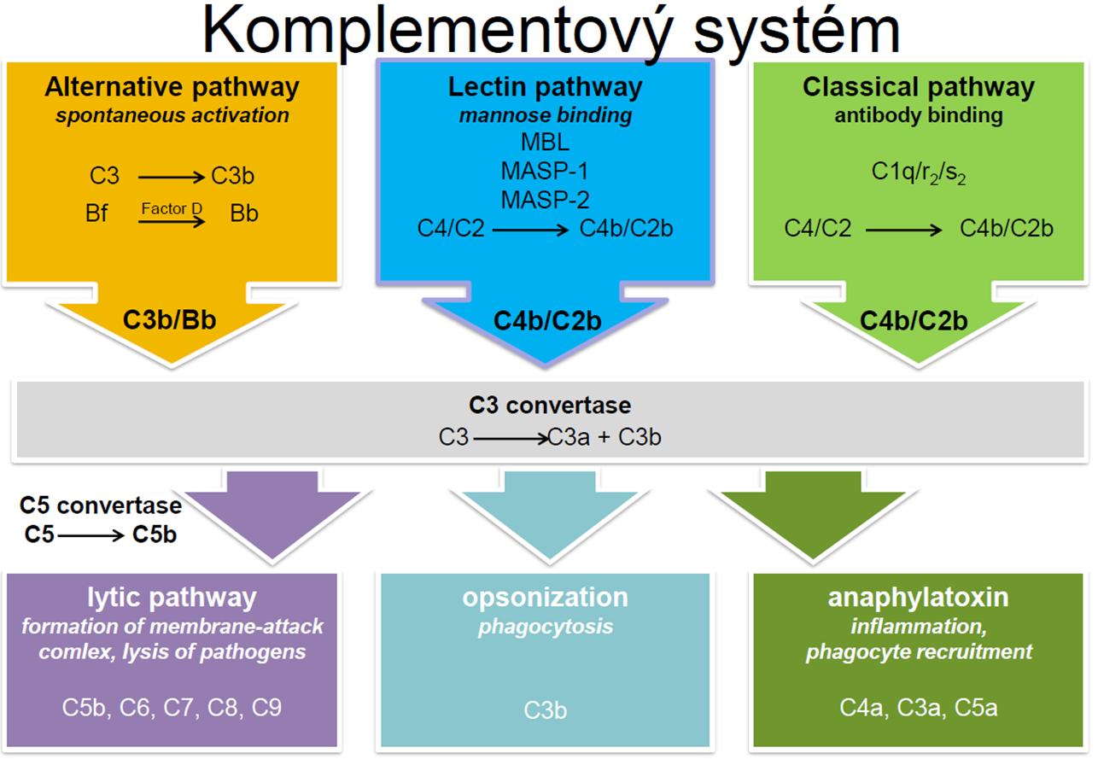
Systém komplementu
systém bílkovin; součástí vrozeného imunitního systému
funkce:
buněčná lýza(membrane attack complex – MAC)
opsonizace
chemoatrakce
cesty aktivace komplementu:
klasická
alternativní
lektinová

Slide 52
Cesty aktivace komplementu
klasická (AB závislá) dráha aktivace komplementu:
IgM/IgG aktivují C1 proteinové komplexy (inaktivace inhibice)
C1 spustí kaskádu, která štěpíC3
alternativní (AB NEzávislá) dráha aktivace komplementu:
spontánní štěpení C3
lektinová dráha aktivace komplementu :
mannose binding lectin (MBL) váže manózu na povrch patogenu
aktivace MASP
MASP štěpí C3

Slide 53
Společná cesta
C3 => C3a + C3b
C3a
C3b + proteiny
C3b
C5 => C5a + C5b
opsonizace
Chemoatrakce:
atrakce
aktivace
C5b + C6 – 9=>MAC
makrofágů
The membrane attack complex (MAC) je komplex proteinů, který se obvykle tvoří na povrchu patogenní buňky. MAC vede k vytvoření pórů, které narušují buněčnou membránu cílových buněk, což vede k jejich lýze a smrti..

Slide 54
Adaptivní imunitní systém
se vyvíjí jako reakce na patogen (antigen)
specifický (reaguje na konkretní antigen)
různorodé (uznává mnoho antigenů)
imunologická paměť
humorální imunita:
zaměřuje se na extracelulární patogeny v krvi + slizniční sekrety
B-buňky → tvoří protilátky
Buněčná imunita:
cílí na intracelulární patogeny
T-buňky (Cytotoxické T-buňky (CD8+), Helper T-buňky(CD4+)

Slide 56
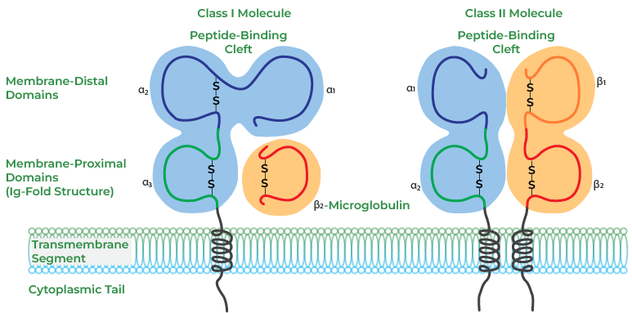
Hlavní histokompatibilní komplex
MHC I:
exprimován na jaderních buňkách
endogenní peptidy
uznávaný CD8+ T cells
MHC II:
Exprimován na APCs
exogenní peptidy
uznávaný CD4+ T cells

Slide 57
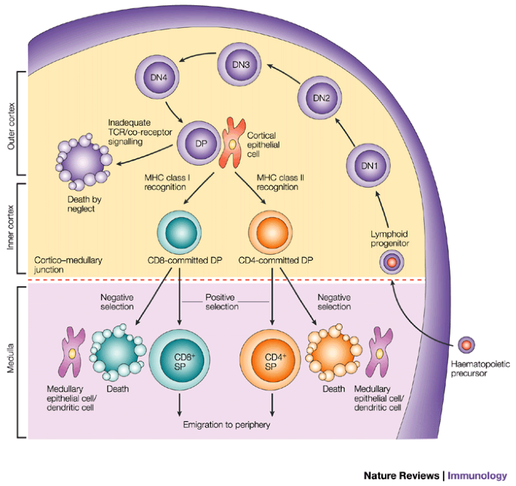
Zrání a selekce T-lymfocytů
Kmenové buňky migrují z kostní dřeně do thymu
Dvojité negativní T-buňky (bez CD4/CD8 označení)
TCR genová přestavba (řetězce β) prostřednictvím rekombinace VDJ
Dvojitě pozitivní T-buňky (CD4+CD8+ označení)
TCR genová přestavba (řetězce α) prostřednictvím rekombinace VDJ
* V(D)J Rekombinace je proces, který probíhá ve vyvíjejících se B a T buňkách a vytváří jedinečné antigen-vázající oblasti protilátek a T buněčných receptorů.

Slide 58
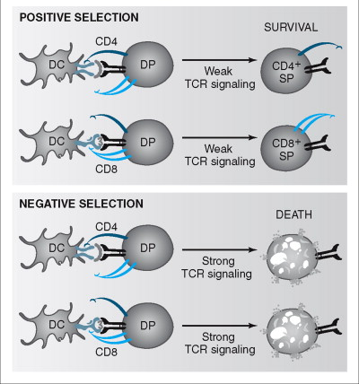
Zrání a selekce T-lymfocytů
Pozitivní selekce:
zajišťuje restrikci MHC
umožňuje dozrávání TCR, které mohou
rozpoznávat vlastní MHC;
rozpoznávání MHC I → CD8+
rozpoznávání MHC II → CD4+
žádné rozpoznání → apoptóza
Centrální tolerance (negativní selekce):
zajišťuje, že TCR neinteraguje příliš silně s vlastními MHC
příliš silná interakce→ apoptóza

Slide 59
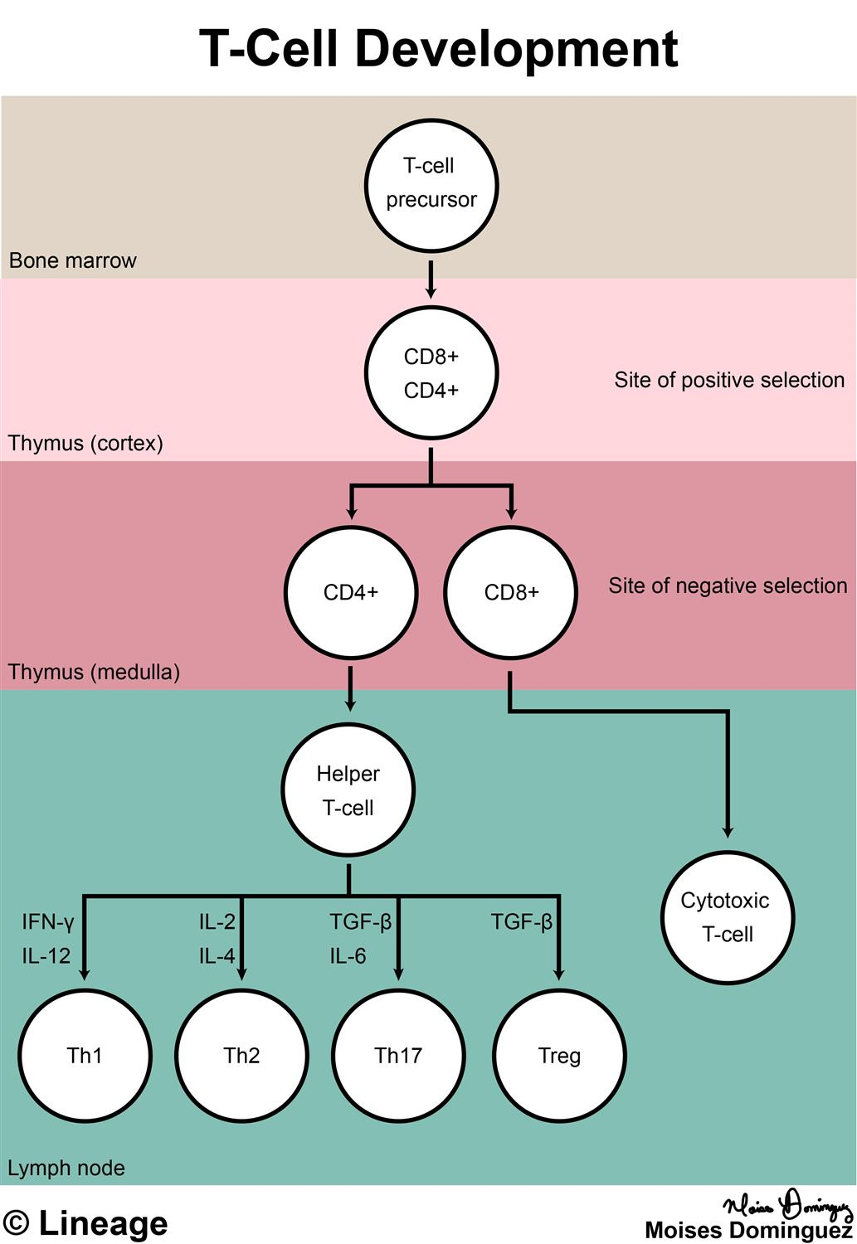
Pomocné T-buňky
Naivní pomocné T buňky (CD4+):
Th1
Th2
Th17
regulační T-buňky
Aktivujte fagocyty a IgE

Slide 60
Th1
APC
IL-12 a IFN-γ
Th1
proti intracelulárním patogenům
Th1 jsou spojeny s:
autoimunitním onemocněním
chronickým zánětém
IL-2 a IFN-γ
Makrofágy
+
TKC

Slide 61
Th2
APC
IL-4
Th2
proti helmintům
Th2 jsou spojeny s:
alergickou reakci
IL-4 a IL-5
eosinofily
+
žírné buňky
+
IgE
+
makrofágy

Slide 62
Th17
Th17
proti extracelulárním patogenům
Th17 jsou spojeny s:
psoriazou
revmatoidní artritidou
autoimunitním onemocněním
IL-17 a IL-22
neutrofily

Slide 63
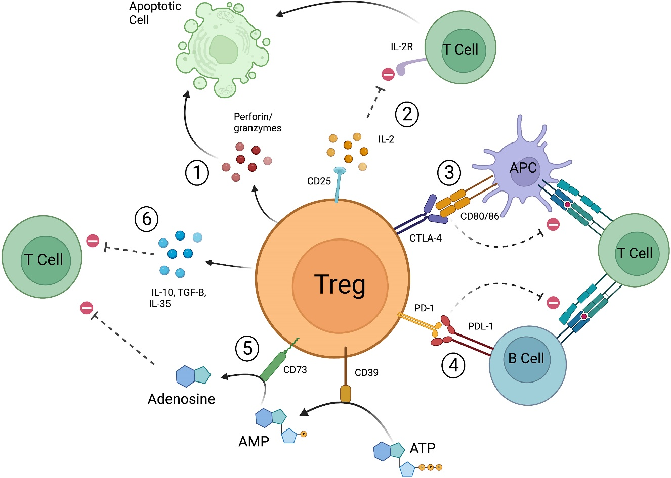
Regulační T-buňky
exprimují CD4 a CD25
potlačjí imunitní odpověď:
eliminate self-reactive T-cells (important for maintaining self-tolerance)
inhibují aktivaci a proliferaci B-buněk
inhibují aktivaci a proliferaci dendritických buněk
inhibují aktivaci a proliferaci makrofágů
IL-2:
↑ Treg
IL-10 → ↓ makrofágy, dendritické buňky, expresi MHC II, Th1 produkci cytokinů
IL-35 → ↑ Treg, ↓ makrofágy + pro-inflamační T-buňky
IL-6:
↓ Treg

Slide 64
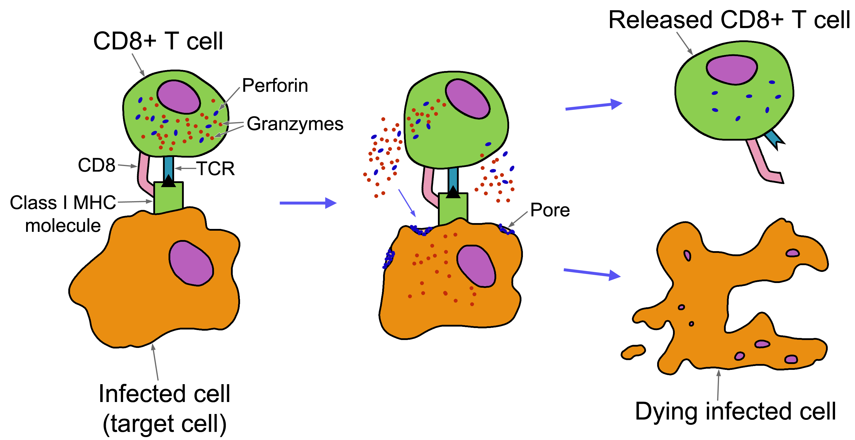
Cytotoxické T-buňky
Cytotoxické T-buňky (CD8+)
buňky infikované virem
nádorové buňky
transplantační buňky
Aktivace cytotoxických T-buněk:
Antigen na MHC I infikované buňky
TCR cytotoxické T-buňky se váže na antigen
CD28 na cytotoxických T-buňkách se váže na B7 (CD80/86) na APC
Th1 (podskupina pomocných T-buněk) uvolňují IL-2 → ↑ cytotoxické T-buňky
Perforin vytváří v cílové buňce póry → granzym B vstupuje do buňky → spouští intracelulární signální kaskádu → vyvolává apoptózu

Slide 66
Zrání B-buněk
Vývoj B-buněk probíhá v kostní dřeni
Fáze vývoje B-buněk:
hematopoetická kmenová buňka → společná lymfoidní progenitorová buňka → časná pro-B-buňka → pozdní pro-B-buňka → velká pre-B-buňka → malá pre-B-buňka → nezralá B-buňka → zralá (naivní) B-buňka
Pozitivní selekce
umožňuje proliferaci B-buněk, které mají silnou afinitu k molekulám MHC
Negativní selekce:
odstranění samoreaktivních B-buněk
nezralé B-buňky migrují do sekundární lymfoidní tkání (lymfatické uzliny, slezina)
folikulární B-buňky
B-buňky marginální zóny

Slide 67
Somatická hypermutace a afinitní maturace
B-buňky procházejí náhodnými mutacemi v B-buněčném receptoru, což vede ke vzniku nových B-buněk se zvýšenou afinitou k antigenu a specifitou (afinitní zrání)
Aktivace indukovaná cytidindeaminázou(AID):
přidává bodové mutace (cytosin → uracil) do variabilních oblastí těžkých a lehkých řetězců (somatická hypermutace);
se také podílí na modifikaci konstantních oblastí BCR (přepínání izotypových tříd)
Imunoglobuliny produkované B-buňkami→ IgD, IgA, IgM, IgG, IgE

Slide 68
Struktura imunoglobulinu
2 identické těžké řetězce
2 identické lehké řetězce
konstantní oblast (Fc) zůstává u všech protilátek v dané třídě stejná
Fab fragmenty (oblast vázající fragmenty antigenu) jsou zodpovědné za rozpoznání a vazbu antigenu; tvoří "ramena" Y;
variabilní oblast (Fv) je horní část Fab fragmentu; tato oblast se u různých protilátek liší; obsahuje paratop (vazebné místo pro antigen)

Slide 69
IgM:
je první protilátkou produkovanou aktivovanými naivními B-buňkami
první reakce na časnou infekci
mohou být vázány na povrch buněk nebo vylučovány do krve a lymfy
může aktivovat klasickou cestu komplementu
IgG
je nejhojnějším množstvím v krvi
může přecházet placentou
označuje antigeny (opsonizace)
schopné buněčné cytotoxicity závislé na protilátkách
IgA:
je zodpovědný za slizniční imunitu
vylučují se v trávicím, dýchacím a urogenitálním traktu, nacházejí se ve slinách, slzách a mléce
IgE:
poskytuje ochranu proti helmintům
je zodpovědný za degranulaci žírných buněk
IgD
koexprese s IgM
…

Slide 70
Imunizace
Pasivní imunizace
podání specifických protilátek (IgG)
okamžitá reakce s antigenem, omezená délka ochrany
neaktivuje se vlastní imunitní systém
nevznikají paměťové buňky
Aktivní imunizace
podání antigenního materiálu (mrtvé/oslabené viry, bakterie, toxiny)
nutnost podání dlouho před stykem s antigenem
aktivace vlastního imunitního systému
vznikají paměťové buňky – dlouhodobá imunita

Slide 71
Hlavní histokompatibilní komplex (MHC)
I. třída
přítomný na všech jaderných buňkách
předkládá „cizí“ molekulu (virovou, nádorovou) cytotoxickým T lymfocytům
buňky specifické imunity se na HLA I.tř napojí a zkontrolují, zda protein(antigen) vystavený patří našemu organismu
II. Třída
na povrchu antigen prezentujících buněk
lymfocyty B, makrofágy; po aktivaci buňky T, buňky štítné žlázy, endotelové buňky
předkládá cizí molekuly pomocným buňkám T

Slide 72
https://www.youtube.com/watch?v=k9QAyP3bYmc
https://www.youtube.com/watch?v=d6qFPegEYV0

